Slide 1
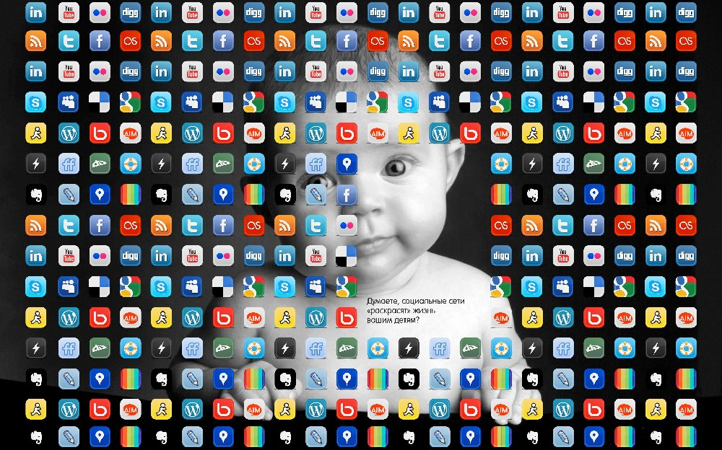

Slide 2
НЕХИМИЧЕСКИЕ ВИДЫ ЗАВИСИМОСТИ
Ясавиев Д.Р.
МБОУ «Школа №103»

Slide 3
Нехимическая зависимость
(поведенческая зависимость) — это аддикция, зависимость не от психоактивных веществ

Slide 4
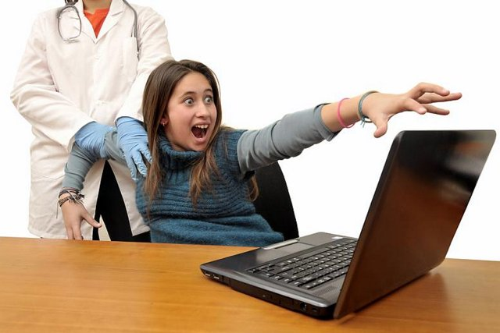
Аддиктоло́гия - наука о зависимом поведении

Slide 5

Виды зависимости
Интернет
Игровая
От социальных сетей
Гаджет
Пищевая
Трудоголизм
Шопинг
Фанатизм
Селфи зависимость

Slide 6
Симптомы
интернет-зависимости
Человек ощущает огромную радость перед каждым новым сеансом, а без доступа в интернет испытывает грусть и уныние.
Он не ходит в гости, реже встречается с друзьями, т.е. потихоньку теряет контакты с людьми.
Сайты посещает не с целью найти нужную информацию, а заходит на них бесцельно и механически.
На физиологическом уровне чувствует последствия длительного сидения за компьютером: боль в глазах, нарушение сна и режима питания.
Замечает, как близкие люди все чаще начинают выражать свое возмущение по поводу того, что он слишком много времени проводит в Интернете.

Slide 7
Причины игровой зависимости
начинают играть из любопытства, за компанию;
неудовлетворенность жизнью, нереализованность в личном и профессиональном плане;
незрелость психики у подростков и детей;
азарт, желание испытать удачу.

Slide 8


Slide 9
Признаки зависимости
Постоянно возникает навязчивая потребность просмотреть свои входящие сообщения.
Слишком много времени проводит у экрана своего монитора, и каждый раз, заходя в социальную сеть, обещает себе, что пробудет там лишь пару минут, а в итоге с ужасом обнаруживает, что прошло полдня.
Испытывает острое желание регулярно обновлять статус на своей странице, обсуждать с друзьями каждый свой шаг, фотографировать себя везде и всюду, и чаще выкладывать новые снимки.
4. Ему важно, сколько людей посетило его страницу в течение дня и как они прокомментировали обновления.
5. Всё общение с друзьями происходит в основном через социальную сеть
6. Испытывает жуткое раздражение, если по какой-либо причине не может попасть на свою страничку в социальной сети, становится оторванным от внешнего мира.

Slide 10
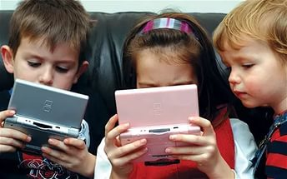
Зависимость от гаджетов

Slide 11
Как определить зависимость от гаджетов у детей?
Не могут день провести без компьютера, других технических средств.
Когда не используют гаджет, начинают нервничать.
Не могут ограничивать время занятий, сидят со смартфоном больше, чем планируют.
Когда уделяют время компьютеру, смартфону, у них хорошее настроение, испытывают чувство эйфории.
Требуют от родителей покупки (установки) новых версий игр, других современных устройств.

Slide 12

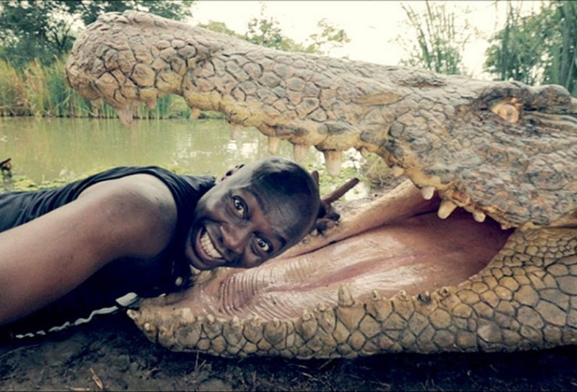
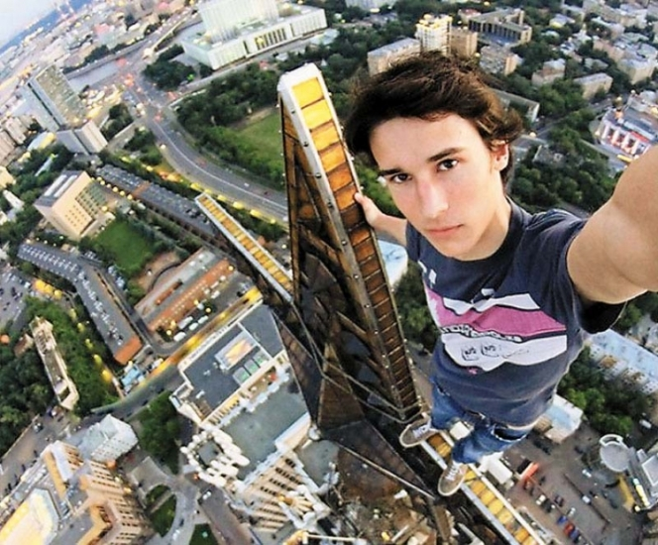
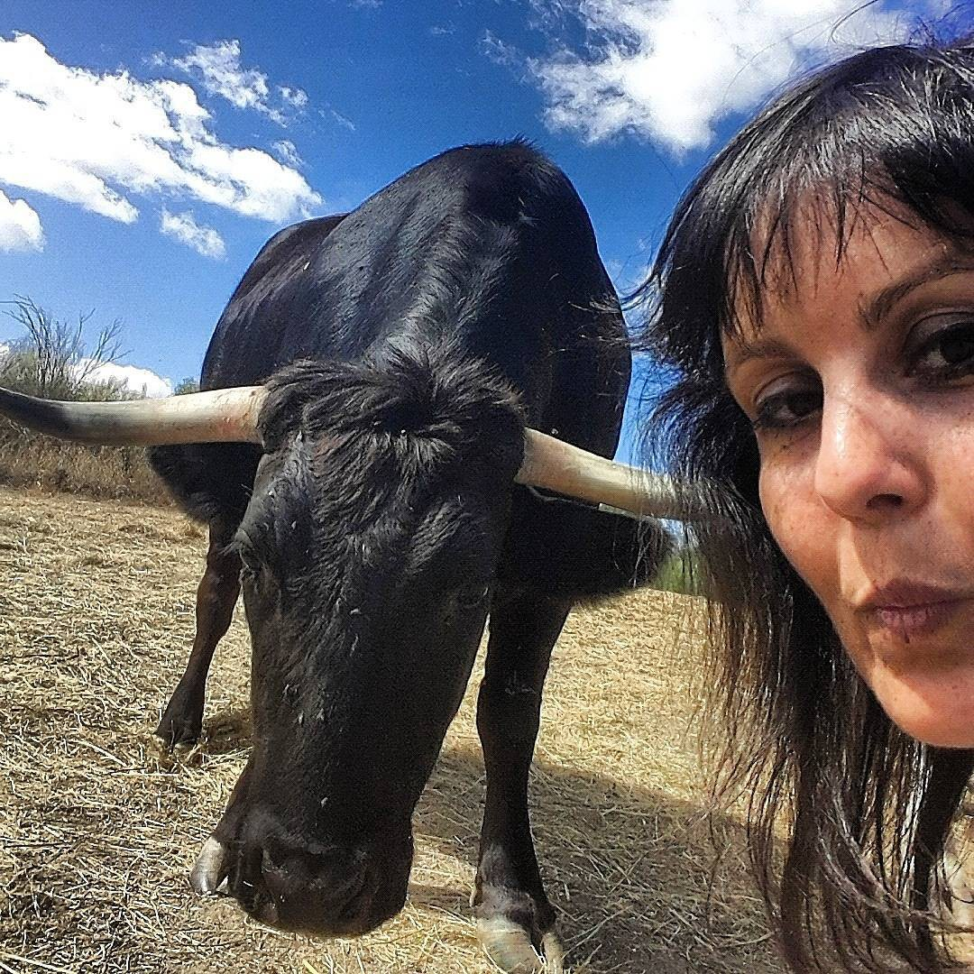
Селфи зависимость

Slide 13
Признаки селфи зависимости
1. человек делает минимум три фотографии себя в день;
2. выкладывает данные фото в социальные сети для всеобщего обозрения;
3. в дальнейшем человек не рассматривает снимок, он теряет актуальность, важны лишь поставленные лайки и комментарии;
4. из-за селфи возникают опасные для жизни ситуации;
5. возникает агрессивная реакция на замечания людей;

Slide 14

Как решить проблему???
К – контроль (родительский, эмоциональный, временной, технический).
А – альтернатива (спорт, искусство, занятия по интересам, учеба, живое общение).
К – культура (свод правил и поведения общения с техническими средствами. Обязателен для всех членов семьи и родственников).

Slide 15
Центр психолого-медико-социальной помощи «Ресурс»
Адрес: ул. Деловая, 11
Телефон: 554-74-09
Тренинговая группа для подростков по интернет-зависимости: четверг, 15.00
Руководитель: Сайдакова Елена Валерьевна
Телефон: 8 987 299 69 90

Slide 16


